Slide 1

20XX
AI 校务问答机器人原型设计 —— 开启智慧校园新篇
资料收集：王佳丽
PPT制作：白靖妍

Slide 2
CONTENT
项目背景与目标
数据管理与安全
01
04
目 录
原型功能架构
预期效果与价值
02
05
用户交互体验设计
总结与展望
03
06

Slide 3
01
PART-
项目背景与目标

Slide 4
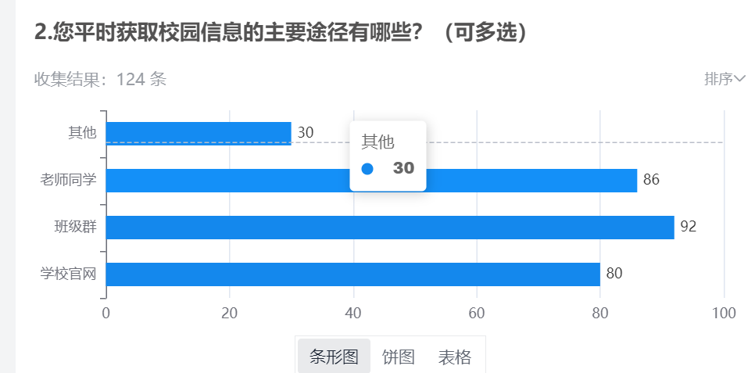
校园信息现状与痛点
信息获取低效
师生获取校务信息需在多个平台切换，如查询课程安排、图书馆资源等，效率低下，传统方式无法满足及时性和准确性需求。
以查询图书馆资源为例，需登录图书馆系统，再按分类查找，流程繁琐，且不同系统间数据更新不同步，易导致信息滞后。
项目目标设定
打造智能、高效、易用的 AI 校务问答机器人，整合校园信息，实现一站式查询，借助自然语言处理技术，让师生通过简单提问获取精准答案。
提升校园信息服务质量，改善师生校园生活与学习体验，推动智慧校园建设进程，为校园信息化发展提供有力支撑。

Slide 5
02
PART-
原型功能架构

Slide 6
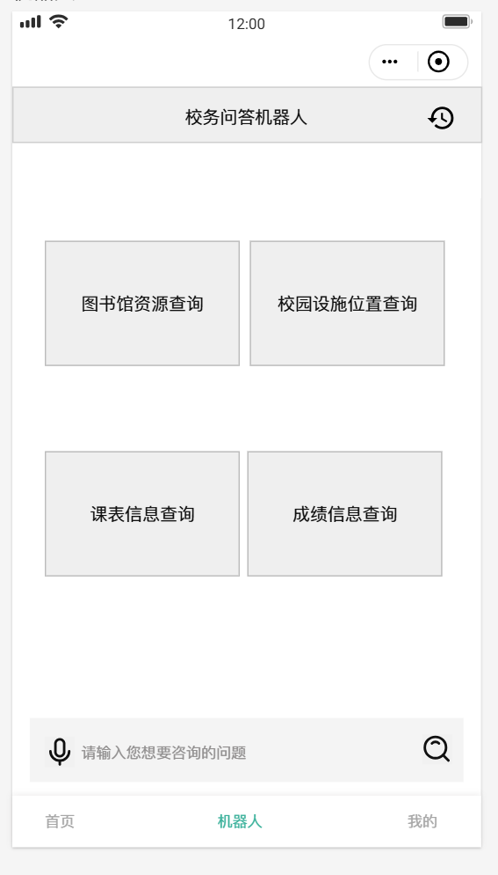
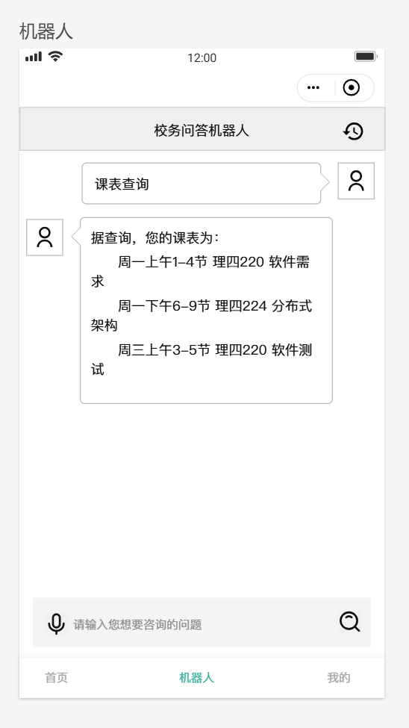
核心功能设计
校务信息查询
智能问答
涵盖“图书馆资源查询”“校园设施位置查询”“课表信息查询”“成绩信息查询”等功能，以课表查询为例，输入学号或相关指令，机器人快速呈现完整课表，包括课程名称、上课时间、地点等详细信息，与学校教务系统实时同步，确保信息准确。
用户输入各类校务问题，机器人利用自然语言处理技术理解问题，从知识图谱和数据库中检索答案，精准回复，支持多轮交互，解决复杂问题。如询问“下学期的奖学金申请时间是什么时候？”机器人能准确给出答案。
你更喜欢机器人用简洁还是详细的方式回答问题？

Slide 7
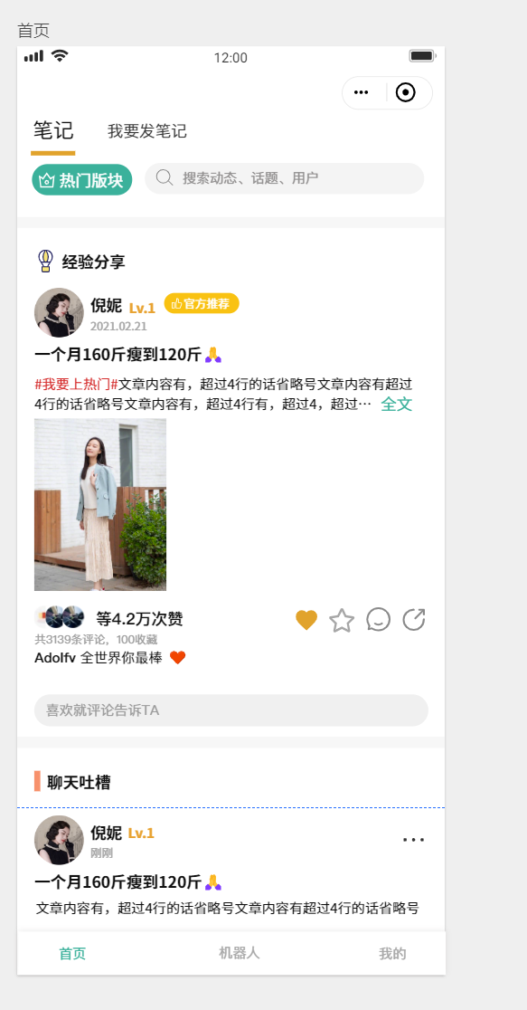
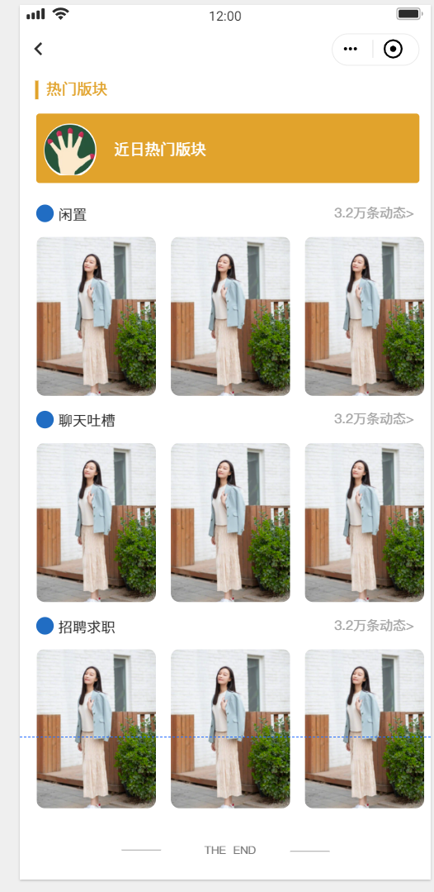
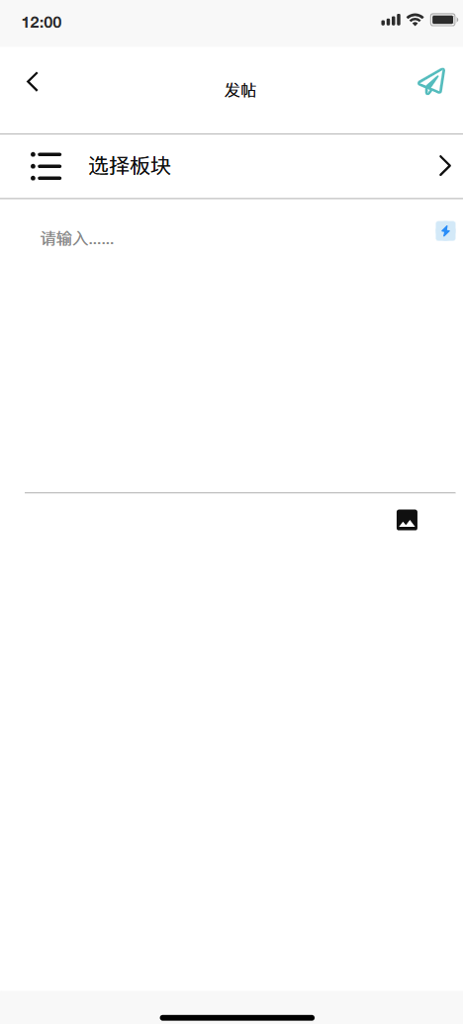
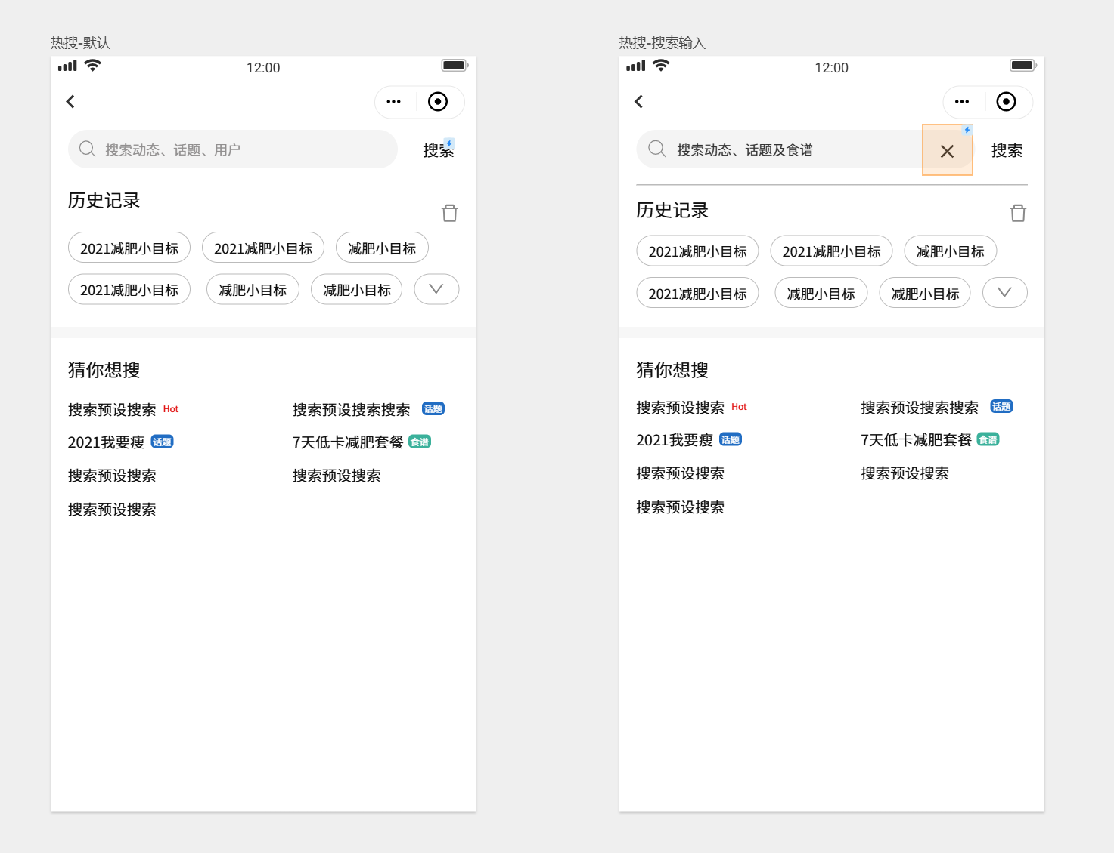
辅助功能拓展
搜索功能
热门版块
搜索栏支持关键字搜索动态、话题、用户，输入“讲座”可查找校园讲座相关信息。搜索结果按相关性排序，展示匹配内容的标题、发布者、简要介绍等，方便用户快速筛选。
“闲置”“聊天吐槽”“招聘求职”等热门版块为师生提供交流空间。“闲置”版块展示二手物品交易信息，“聊天吐槽”促进校园生活交流，“招聘求职”发布校内外兼职、实习岗位，丰富校园生活。
热门版块定期更新内容，增加互动功能，如评论、点赞等，提高用户的参与度和活跃度。
对于机器人的搜索功能，你觉得搜索结果的排序方式合理吗？

Slide 8
03
PART-
用户交互体验设计

Slide 9
界面设计原则
简洁易用
整体界面布局简洁，色彩搭配协调，采用清晰的图标和导航栏。各功能模块分区明确，如首页突出校务问答和热门版块入口，减少用户操作步骤，降低学习成本，提高使用效率。
响应式设计
适配多种终端设备，包括手机、平板、电脑等。在不同屏幕尺寸下，界面元素自动调整布局，保持良好的视觉效果和交互体验，满足师生不同场景下的使用需求。

Slide 10
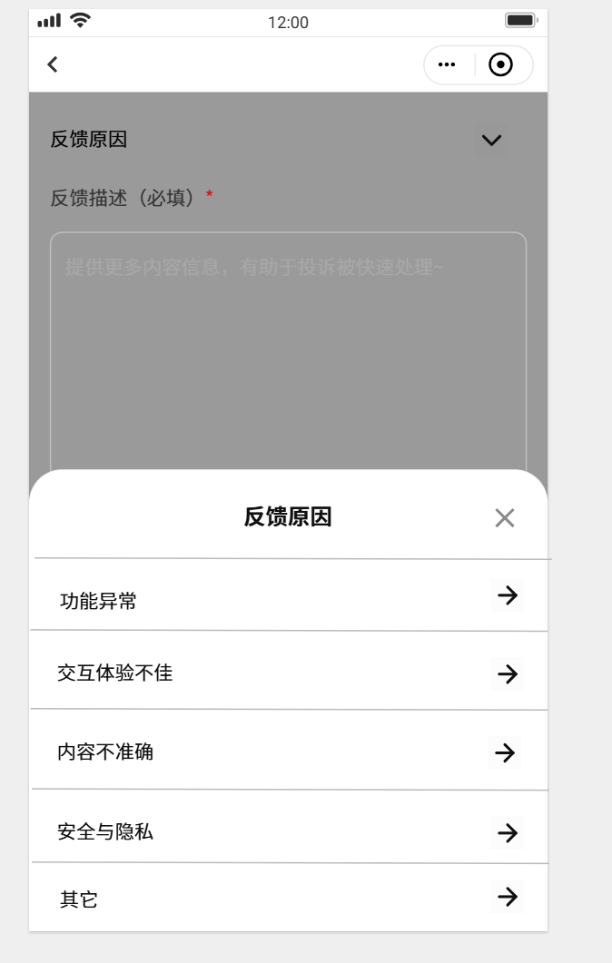
交互流程优化
提问与回答流程
反馈机制
用户输入问题后，机器人即时响应，加载动画让用户感知系统在处理。回答内容排版清晰，重要信息突出显示，如课程时间用加粗字体标注。支持追问，用户可基于前一个问题补充提问，机器人连贯回答。
设置“反馈原因”（功能异常、交互体验不佳、内容不准确、安全与隐私、其它）和“反馈描述”文本框，鼓励用户反馈问题。提交反馈后，系统自动发送确认信息，处理结果及时推送，形成良好的用户闭环。
你觉得反馈机制中 “反馈原因” 的选项是否全面？还需要补充哪些？

Slide 11
04
PART-
数据管理与安全

Slide 12
数据管理策略
数据采集与更新
数据质量监控
从学校各业务系统（教务系统、图书馆系统等）定期采集数据，经过清洗、转换后存入数据库和知识图谱。建立数据更新机制，确保信息的及时性和准确性，如每天凌晨更新课程表和图书馆资源信息。
设置数据质量监控指标，如数据完整性、准确性、一致性等。定期对数据进行质量检查，发现问题及时处理，保障机器人回答的可靠性。

Slide 13
数据安全措施
用户认证与授权
采用多种登录方式，如学号、邮箱、手机号，结合第三方登录（微信、QQ等），方便用户登录。严格的用户认证机制，确保用户身份真实可靠。根据用户角色（学生、教师、管理员）分配不同权限，限制数据访问范围，保护敏感信息。
01
数据加密存储
对用户登录密码、个人信息等敏感数据在存储和传输过程中进行加密处理，采用[加密算法名称]加密，防止数据泄露，保障用户数据安全。
02
登录时你更倾向于用学号、邮箱、手机号还是第三方登录？为什么？

Slide 14
05
PART-
预期效果与价值

Slide 15
提升校园信息服务效率
01
02
03
信息获取便捷性
信息准确性
效率提升
师生无需在多个平台查找信息，通过机器人快速获取所需校务信息，节省时间和精力。如查询图书馆资源时，能快速得知馆藏位置、借阅情况等，提高学习和工作效率。
机器人提供的信息直接来源于学校官方系统，经过严格的数据管理，确保信息准确无误，避免因信息错误导致的学习和工作困扰。
通过优化信息查询和处理流程，减少用户等待时间，提升系统的响应速度，进一步提升校园信息服务的效率。

Slide 16
促进校园交流与发展
01
02
03
社交互动增强
校园信息化建设推动
发展推动
热门版块为师生提供交流平台，促进校园社交互动。“聊天吐槽”版块增进师生间的情感交流，“招聘求职”版块帮助学生获取实践机会，“闲置”版块实现资源共享，营造良好的校园氛围。
AI校务问答机器人是校园信息化建设的重要成果，提升校园智能化水平，为后续智慧校园建设奠定基础，吸引更多优秀人才，提升学校竞争力。
通过项目的成功实施，推动校园信息化建设的进一步发展，提升学校的整体办学水平和竞争力。

Slide 17
06
PART-
总结与展望

Slide 18
项目总结
项目总结
未来展望
回顾 AI 校务问答机器人原型设计的全过程，总结项目在功能设计、技术实现、用户体验等方面的成果和经验。强调项目对提升校园信息服务质量、促进校园交流的重要意义。
持续关注人工智能技术发展，不断优化和升级机器人功能。探索更多应用场景，如与校园智能设备集成，实现智能化校园服务。为师生创造更便捷、高效、智能的校园生活环境，助力智慧校园建设迈向新高度。
对于现有的原型，您是否有功能，布局等的一些建议？

Slide 19
20XX
谢谢大家
成员 | 白靖妍 | 王佳丽 | 马雯丽 | 赵益萍 | 仵梦雅 | 李思涵
任务 | PPT制作，原型 | 文案收集，原型 | 原型 | 原型 | 原型 | 原型
评分 | 9.3 | 9.6 | 9.5 | 9.4 | 9.2 | 9.1

